Slide 1

Федеральное государственное бюджетное
учреждение науки
Институт химии растворов им. Г.А. Крестова
Российской академии наук
«Аксиально-координированные триады на основе порфирината олова (IV): синтез и спектрально-флуоресцентные свойства»
Выполнил: Лебедев Иван Сергеевич
Руководитель: д-р хим. наук, проф. Мамардашвили Н.Ж.
Иваново, 2022

Slide 2


Введение
Области применения:
катализ
оптоэлектроника
разделение и хранение
веществ
медицинская химия
hv, pH, T, η
контролируемые флуоресцентные
свойства
hv, pH, T, η
=
R = H, Br, I

Slide 3
Цель работы
Получение и исследование спектрально-флуоресцентных свойств аксиально-координированных триад на основе порфирината олова (IV) и ксантеновых красителей
Задачи:
Синтез порфирината олова (IV) и
аксиально-координированных триад на его основе
Идентификация и установление спектральных
характеристик полученных соединений
Анализ зависимости флуоресцентных свойств:
Температуры
Вязкости
Кислотности среды
Объекты исследования:
5,15-дифенил-10, 20-ди(4-пиридил)-дигидрокси-
порфиринат олова (IV)
R : H – флуоресцеин, Br – эозин, I – эритрозин

Slide 4

Синтез и идентификация объектов исследования
5,15-дифенил-10, 20-ди(4-пиридил)-дигидрокси-порфиринат олова (IV)
Soret band
II
I

Slide 5
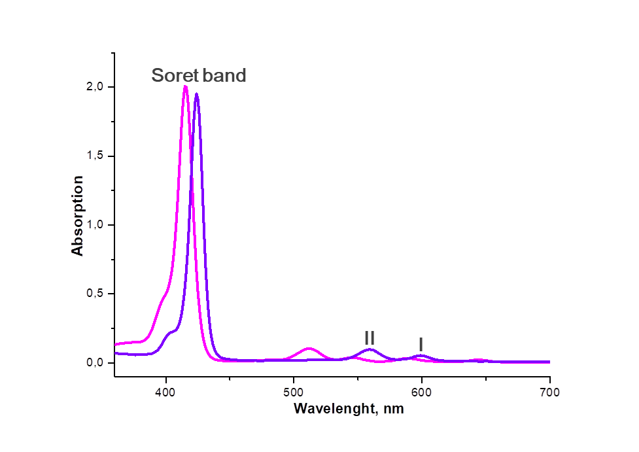
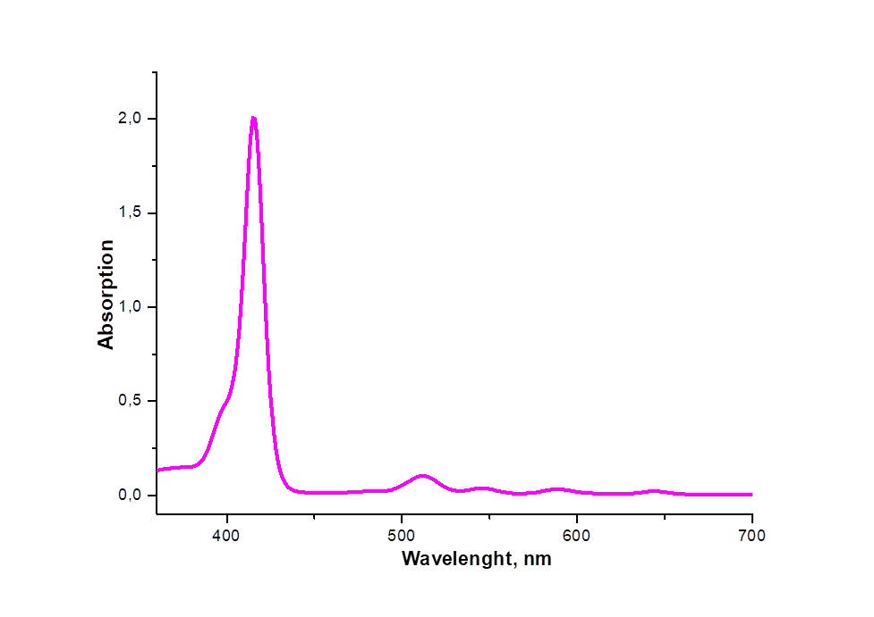
Синтез и идентификация объектов исследования
5,15-дифенил-10, 20-ди(4-пиридил)-дигидроксипорфиринат олова (IV)
¹H-NMR(δ, ppm, 500 MHz, CDCl₃):
-2.81 (s, 2H, -NH, pyrrole, int)
¹H-NMR(δ, ppm, 500 MHz, DMSO-D6):
-6.17 (s, 2H, -OH, axial)
Soret band
Vis H₂(Ph)₂(Pyr)₂P (DMF)
λ_{max,} нм (ε×10⁻⁵): 415(3.88),
511 (0.171), 545 (0.066), 589 (0.055), 644 (0.04)
Vis Sn(OH)₂(Ph)₂(Pyr)₂P (DMF)
λ_{max,} нм (ε×10⁻⁵): 424(3.37),
559(0.153), 598 (0.0771)
MS (MALDI-TOF) (m/z) = 767.02 (767.44)
IV
IV
III
III
II
II
I

Slide 6
Синтез и идентификация объектов исследования
Триады порфиринат олова(IV)-ксантеновый краситель

Slide 7
Синтез и идентификация объектов исследования
Триады порфиринат олова(IV)-ксантеновый краситель
Soret band
 | λmax, нм (ε×10⁻⁵)
 | Soret | II | I
SnP | 424(3.37) | 559 (0.153) | 598 (0.0771)
SnP-(Fluorescein)2 | 426 (2.14) | 559 (0.134) | 598 (0.0653)
SnP-(Eosin)2 | 426 (2.17) | 543 (0.151) | 598 (0.0379)
SnP-(Erythrosine)2 | 426 (2.20) | 551 (0.198) | 599 (0.0308)
II
I
¹H-NMR (500 MHz, DMSO-d6):
Δδ = δ_{triad} - δ_{dye} , ppm
Δδ H₁ = -3.84
Δδ H₂ = -3.28
Δδ H₃ = -2.87
Δδ H₄ = -2.09
Δδ H₁ = -3.92
Δδ H₂ = -3.62
Δδ H₃ = -3.27
Δδ H₃ = -2.17
Fluorescein
Eosin
B₀

Slide 8
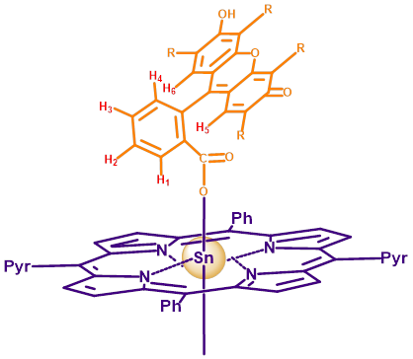
Флуоресцентные свойства
Температурная зависимость
SnP-(Eosin)2, DMF,
λ_{ex} = 538 nm, λ_{em} = 557 nm
hv₁
hv₂
SnP-(Fluorescein)2 |  | SnP-(Eosin)2 |  | SnP-(Erythrosine)2
λ_{ex ,} nm | λ_{em ,} nm | λ_{ex ,} nm | λ_{em ,} nm | λ_{ex ,} nm | λ_{em ,} nm
425 | 605/660 | 425 | 605/660 | 425 | 605/660
520 | 551 | 538 | 557 | 550 | 567

Slide 9
Флуоресцентные свойства
Влияние вязкости среды
Уменьшение полярности растворителя
Передача энергии молекулам глицерина
SnP-(Fluorescein)2, DMF,% : Glycerol, %
λ_{ex} = 520 nm, λ_{em} = 551 nm

Slide 10


Флуоресцентные свойства
Влияние вязкости среды
SnP-(Erythrosine)2, CH₂Cl₂, % : Vaseline oil
λ_{ex} = 550 nm, λ_{em} = 588 nm
Уравнение
Фёрстера-Гофмана
0.75
1.05
1.15

Slide 11
Флуоресцентные свойства
Влияние кислотности среды
SnP-(Fluorescein)2, DMF:H₂O
HCl/KOH
λ_{ex} = 520 nm
λ_{ex} = 425 nm
С_{Н+/OH-} = 10⁻⁷-10⁻⁶ моль/л

Slide 12
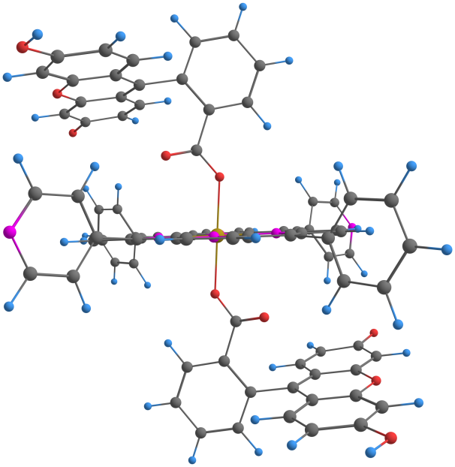
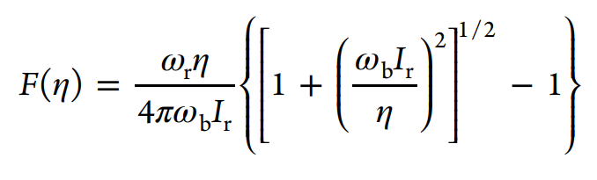
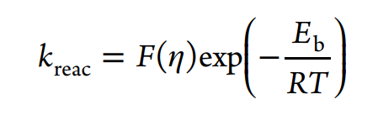
Перспективы развития работы
Определение геометрических, электронных и энергетических параметров диаксиальных комплексов в основном и возбужденном состоянии с помощью квантово-химических расчетов
Анализ конформационной подвижности и оценка влияния конформации флуорофора и макроцикла на электронные свойства комплексов
Синтез полипорфириновых массивов различного строения на основе полученных диаксиальных комплексов
Гидродинамическое приближение в рамках теории Крамера:
, где

Slide 13
Выводы
Проведен синтез 5,15-дифенил-10, 20-ди(4-пиридил)-дигидроксипорфирината олова (IV), а также аксиально-координированных триад на его основе с ксантеновыми красителями различной природы
Выполнена идентификация (ЭСП, МС, ¹Н-ЯМР) и определены важнейшие спектральные характеристики полученных соединений
Исследованы флуоресцентные свойства и установлены критерии чувствительности флуоресценции аксиально-координированных триад к температуре, вязкости и кислотности среды
Спасибо за внимание!

